Slide 1

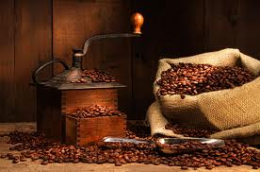
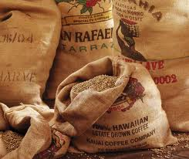
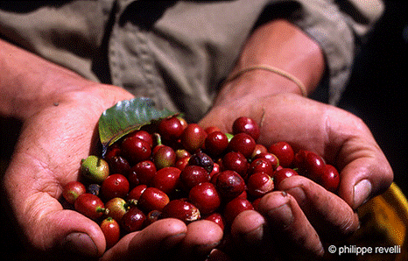
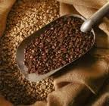
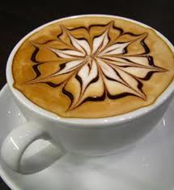
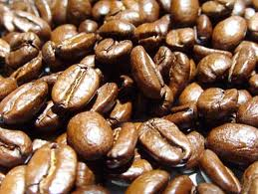

Arôme Café
17, route de coupe-gorge
24430 COURSAC
Tél : 05.53.53.57.77 Mobile : 07.77.20.24.45
Mail : aromecafe24@sfr.fr

Slide 2
Historique
C’est en 1997 que Mr Bernard Jammes crée son entreprise de Torréfaction artisanale : Les Cafés Jammes.
Il commence son activité en développant le service de proximité avec la vente direct de café pour les particuliers soucieux de consommer un produit noble, traditionnel et de qualité.
A partir de 2009, il commence à développer la mise à disposition de petites machines à café professionnelles équipées d’un moulin, pour obtenir la meilleure exploitation de son café fraîchement torréfié.
En juin 2012, rachat des Cafés Jammes par la société Arôme Café.
Développement de la gamme des cafés et de la Distribution Automatique.
Aujourd’hui, nous sommes présents sur deux départements ( Dordogne et Gironde ).

Slide 3
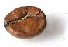
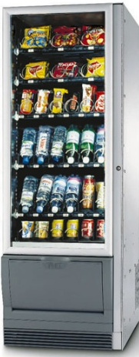
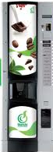
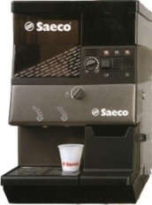
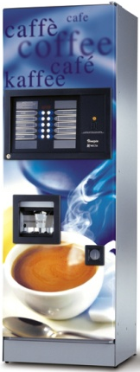
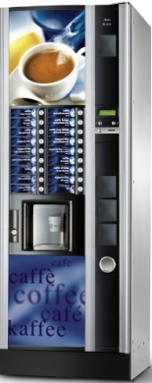
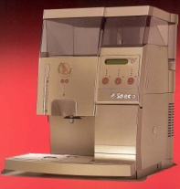

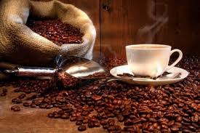
Nos domaines d’activités
La Torréfaction du Café vert.
La Distribution automatique.
L’ OCS ( office café service )
La vente de Café aux particuliers
La vente et le SAV des machines à café

Slide 4
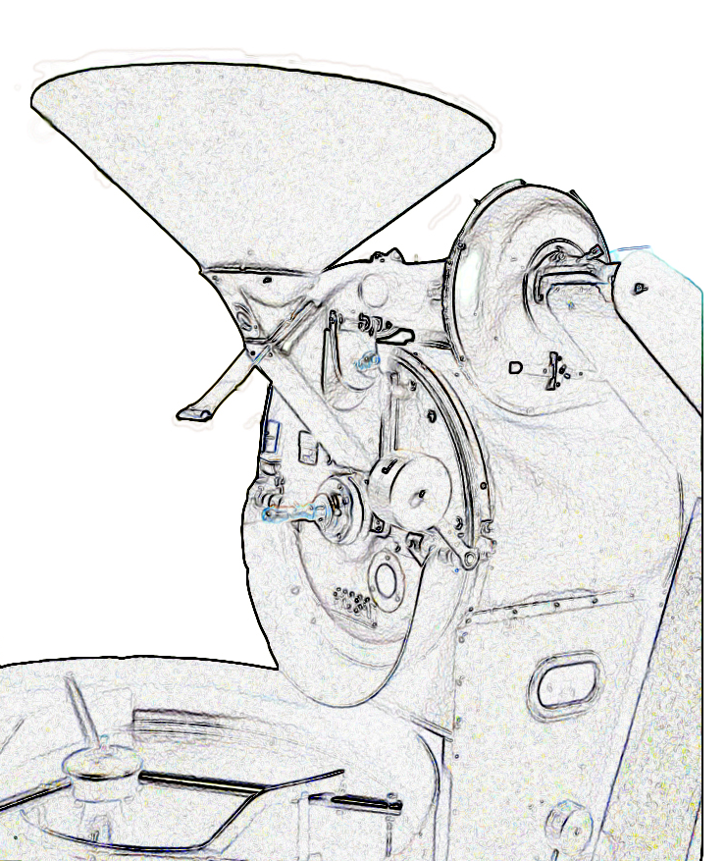
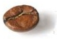
L’instant magique…
…la torréfaction
La torréfaction est le passage du café vert au café grillé. Elle permet de faire apparaître les essences aromatiques.
Par la caresse de l’air brûlant, le grain de café se gonfle, perd son humidité et libère le secret de ses saveurs; il se torréfie à cœur. Cela ne se fait pas uniquement à l’ œil mais aussi à l’ ouïe. En chauffant, il caramélise en prenant une couleur blonde , ambrée, robe de moine ou brune et surtout, le crépitement particulier des graines permet de connaître l'état d'avancement de la torréfaction. Plus il reste clair, plus son goût est léger et acide, plus il devient sombre, plus son âpreté envahie le palais. C’est du torréfacteur, de son tour de main, de son savoir faire que dépend la qualité de la torréfaction.
La torréfaction, essentielle à la préparation de l’excellent nectar qu’est l’Expresso, nécessite les plus grands soins et un café vert de qualité afin d’en extraire toutes les saveurs en tasse.
Après la torréfaction, le café continue à vivre, un peu comme le vin. Il travaille de deux façons : tout d'abord les arômes libérés par la torréfaction s'exhalent, d'où la délicieuse odeur régnant chez le torréfacteur, puis il vieillit.
Il existe trois types de torréfaction, qui sont :
la torréfaction industrielle appelé aussi rapide ou flash, de 90 secondes à 6 minutes. Cette méthode concerne les cafés destinés à la grande distribution.
la torréfaction traditionnelle automatisée de 18 à 25 minutes qui ne prend pas en considération certains paramètres puisque semi-automatique, dénaturant ainsi le produit).
la torréfaction artisanale qui tient compte des caractéristiques propres à chaque café (taux d’humidité, grosseur des fèves, variété, hygrométrie…). La durée de torréfaction artisanale est de 18 à 25 minutes, en fonction de la cuisson désirée. Une fois la torréfaction achevée, les grains sont refroidis par brassage d'air.
La torréfaction artisanale est la seule permettant d’optimiser les saveurs et les arômes en transformant progressivement la fève de café.
Nos cafés sont des cafés d’origine 100% Arabica (Brésil et ) qui sont torréfiés
« robe de moine », un grain de couleur intermédiaire qui donne un café légèrement acidulé et parfumé.

Slide 5
La Distribution Automatique
Nous mettons gratuitement à votre disposition une large gamme de distributeurs automatiques afin de vous proposer un service de qualité au sein de votre société. Nous travaillons avec les deux leaders européens de distributeur automatique ( Necta et Bianchi ).
Boissons chaudes
Offrez la possibilité à votre personnel de prendre un instant de détente tout en dégustant un petit noir ou une autre boisson chaude (cappuccino, café au lait, café noisette, chocolat, thé, potage…) !
Confiseries et alimentaires
Nous mettons a votre disposition une large gamme de confiseries, de gâteaux, madeleines, barres céréalières, produits salés ( Nestlé, Lu, Haribo, le Guillou … ) pour les petits creux de la journée et pour la pause déjeuner une gamme de `` snacking ‘’ à déguster ( sandwichs, plats, salades … ).

Slide 6
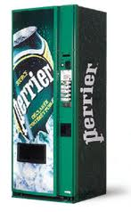

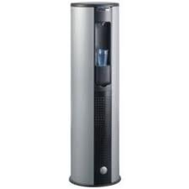
Boissons froides
De même, nous pouvons vous aider à vous désaltérer avec des boissons fraîches gazeuse ou non et de divers formats (eaux plates, aromatisées et sodas).
Fontaines à eau
La location de fontaines à eau raccordées sur le circuit d’eau potable est une alternative séduisante afin d’avoir un point d’eau fraîche et /ou tempérée à portée de main.
( filtration de l’eau et suivi régulier )

Slide 7

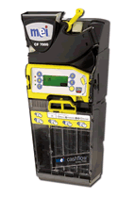
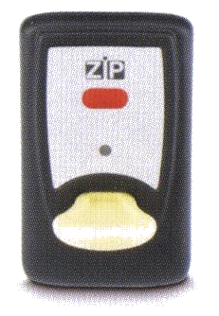
Les Systèmes de paiement
Nos distributeurs sont équipés de systèmes de paiement de type monnayeurs rendeurs afin d'effectuer les remboursements adéquat en fonction des prix de ventes ou de simple accepteur de pièces pour les petits models de machines.
De plus, il est possible d’y ajouter d’autres systèmes :
Système privatif sous forme de clé rechargeable.
Système de lecteur de billet pour recharger directement votre clé privative.
Utilisation de jetons pour offrir une boissons a vos clients.

Slide 8

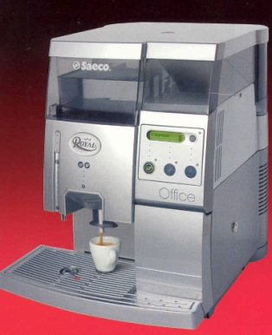

Machines de bureaux
Les PME peuvent aussi bénéficier d’un service de qualité en dégustant notre café. Pour cela, nous avons développé un concept « clé en main » :
mise à disposition gratuite d’une machine à café professionnelle équipée d’un moulin pour profiter d’un petit noir fraîchement moulu.
livraison de recharge de cafés régulièrement ( café, sucre, gobelets, agitateur … )
entretien technique gratuit ou échange de machine en cas de problème immobilisant la machine.
Nos distributeurs fonctionnent en libre service ou bien avec un accepteur ( système monétique qui ne rend pas la monnaie mais qui garde le crédit restant ).
Afin d’étoffer la gamme, nous vous proposons des chocolats, cappuccino, potage et thé sous forme de gobelets operculés.
Ces distributeurs professionnels vous permettront par un simple geste de pouvoir profiter d’un expresso de qualité à tout moment de la journée.

Slide 9

La gamme Cafés
Arôme Café vous offre une gamme de 3 cafés spécialement selectionnés par le torréfacteur pour satisfaire nos clients.
Ces cafés sont issus de variétés et d’origines différentes. Le savoir faire du torréfacteur et la qualité des cafés verts permettront à l’expresso de donner toutes ses saveurs arômatiques en bouche et un parfum doux et fruité.
Tradition : ( mélange de Djimmah 100% arabica d’Ethiopie et d’honduras 100% arabica ) .
Il est puissant et révèle des notes végétales, d’épices et de pain grillé.
Moka sidamo 100% arabica d’Ethiopie
Le nez, frais et explosif, développe notes d’agrumes et de pignon de pain.
En bouche, l’attaque est vive et croquante , le milieu structuré et massif et la finale tout en finesse et en longueur, dominée par un élégant caractère acidulé.
Déca :
Toutes nos sélections de cafés sont disponibles en grain ou bien en moulu.
Le grain vert, dans de bonnes conditions, se conserve plusieurs années mais il en est tout autre du café torréfié. Ses ennemis sont l'oxygène, l'humidité et la lumière, il est donc essentiel de le protéger.
Pour cela les cafés sont moulus et emballés sous vide. Ainsi protégés, ils peuvent alors se conserver sans problème plusieurs mois. Mais dès que l'emballage est ouvert, l'oxydation reprend. Il reste conseillé de ne pas trop tarder à consommer le café d'un emballage ouvert.

Slide 10

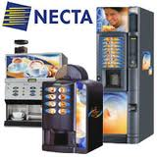
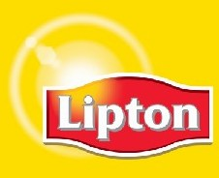
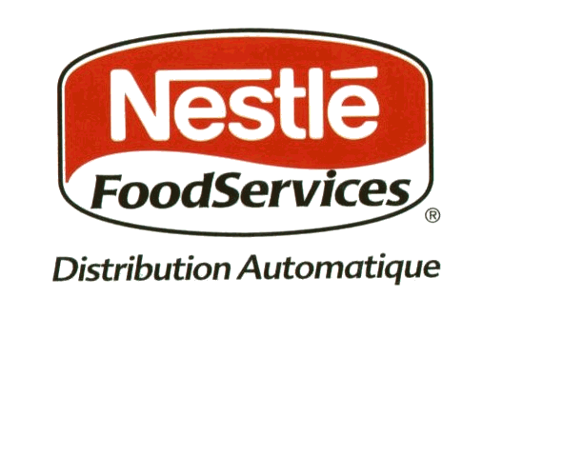
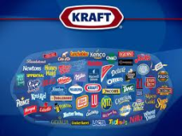


Nos engagements
Dans un souci de bien vous servir, nous nous engageons à vous fournir :
Du personnel qualifié, performant, réactif et à votre écoute.
Des machines professionnelles et de qualité ( Necta, Bianchi, Saeco … ).
L’utilisation de produits de qualité ( Café vert sélectionné, Lipton, kraft, Nestlé … ).
Des passages adaptés au besoin de chaques machines.
le respect des normes de qualité et d’hygiène ( nettoyage régulier des dispositifs, réglage des doses de produit, propreté, esthétique ).
Un matériel adapter en fonction des besoins de la clientelle.
Un système de traitement de l’eau installé sur les distributeurs de boissons chaudes afin de ralentir la formation de calcaire et améliorer le gout de l’eau et donc du produit .
Un suivi technique préventif et curatif régulier.

Slide 11
RESPECT ECOLOGIQUE
ET
ENVIRONNEMENTALE
Récupération des déchets lors des approvisionnements chez le client.
Revalorisation du marc de café ( composte ).
Recyclage des néons usagés et défectueux et des systèmes de filtration de l’eau.
Démarche de réduction des emballages inutiles et utilisation de machines avec détection de mugs ou tasses afin de remplacer les gobelets plastique pour ce qui le souhaite.
Gestion administrative informatisée qui réduit le nombre de documents imprimés pour rien ( mails, archivage des différents documents informatiquement ).

